Slide 1
Xử lý phân tán
Lê Anh Quân

Slide 2
Mục lục
I. Cơ chế xử lý phân tán
II. Data Ingestion 1. Các phương pháp nhập dữ liệu 2. ETL vs ELT pipeline
III. MapReduce 1. Chi tiết hệ thống MapReduce 2. So sánh MapReduce và Apache Tez
IV. YARN 1. Yarn là gì? 2. Kiến trúc và vai trò của YARN

Slide 3
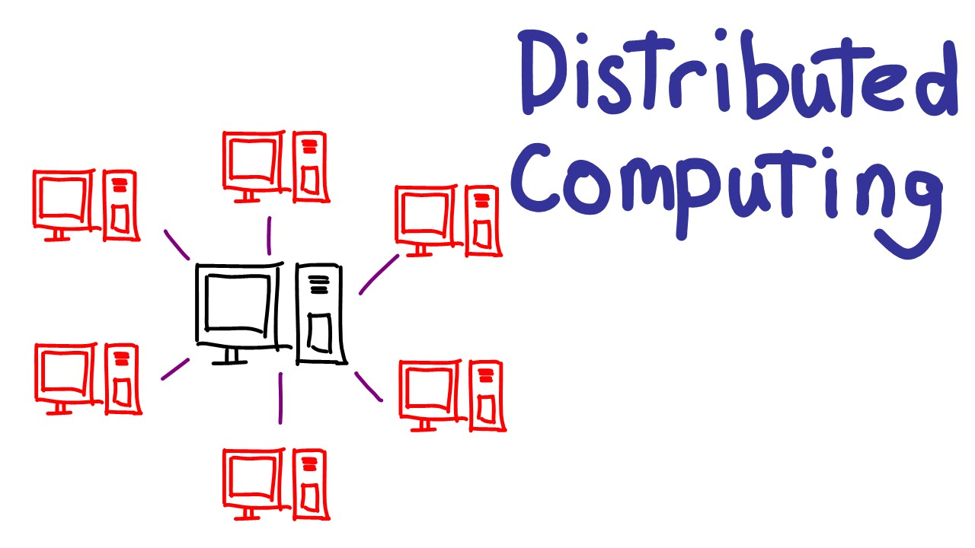
Cơ chế xử lý phân tán
Xử lý phân tán (Distributed Processing) là mô hình xử lý thông tin trong đó các phần khác nhau của một tác vụ được chia nhỏ và thực hiện đồng thời trên nhiều hệ thống máy tính hoặc nút mạng khác nhau, thay vì tập trung trên một máy chủ duy nhất. Việc chuyển từ tập trung sang phân tán giải quyết được những vấn đề sau:
Vượt qua giới hạn phần cứng
Tính chịu lỗi
Chi phí mở rộng
Giảm độ trễ trên toàn cầu

Slide 4
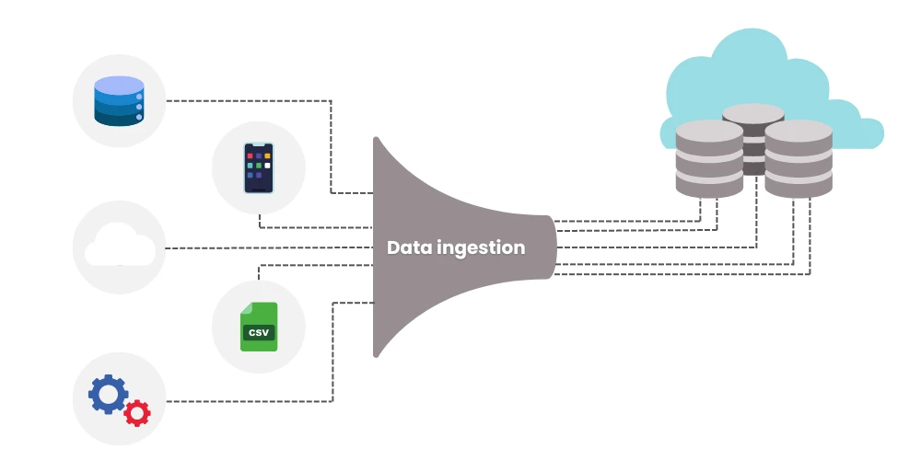
Data ingestion
Data Ingestion (thu nhận/nạp dữ liệu) là quá trình thu thập, trích xuất và di chuyển dữ liệu thô từ nhiều nguồn khác nhau vào một hệ thống lưu trữ trung tâm (như Data Warehouse hoặc Data Lake) để phân tích và khai thác. Đây là bước xuất phát điểm quan trọng trong mọi hạ tầng dữ liệu và AI.

Slide 5
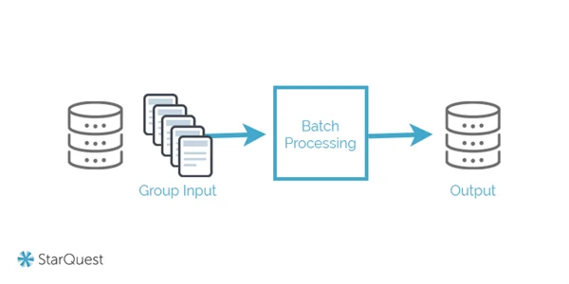
Batch processing
Batch Processing (xử lý theo lô) là phương pháp thu thập dữ liệu, gom chúng thành một nhóm (lô) và xử lý cùng một lúc theo lịch trình định sẵn. Phương pháp này không xử lý dữ liệu ngay lập tức khi phát sinh mà đợi đủ số lượng hoặc sau một khoảng thời gian nhất định. Các đặc điểm cốt lõi của phương pháp này bao gồm:
Độ trễ cao (High Latency)
Khối lượng lớn (High Volume)
Tối ưu chi phí
Tự động phục hồi

Slide 6
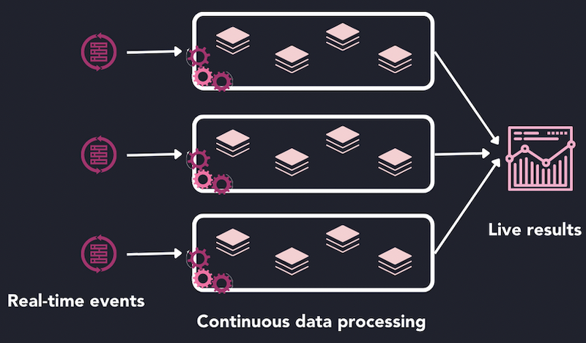
Real-time processing
Streaming/Real-Time Processing (xử lý theo luồng/thời gian thực) là phương pháp thu thập, xử lý và phản hồi dữ liệu ngay lập tức khi chúng vừa được tạo ra. Khác với Batch processing, Streaming xử lý dữ liệu liên tục theo từng bản ghi hoặc theo những nhóm cực nhỏ (micro-batch). Đặc điểm cốt lõi của nó bao gồm:
Độ trễ tối thiểu (Low Latency)
Dòng dữ liệu vô hạn (Unbounded Data)
Tải trọng phân phối (Distributed Load)

Slide 7
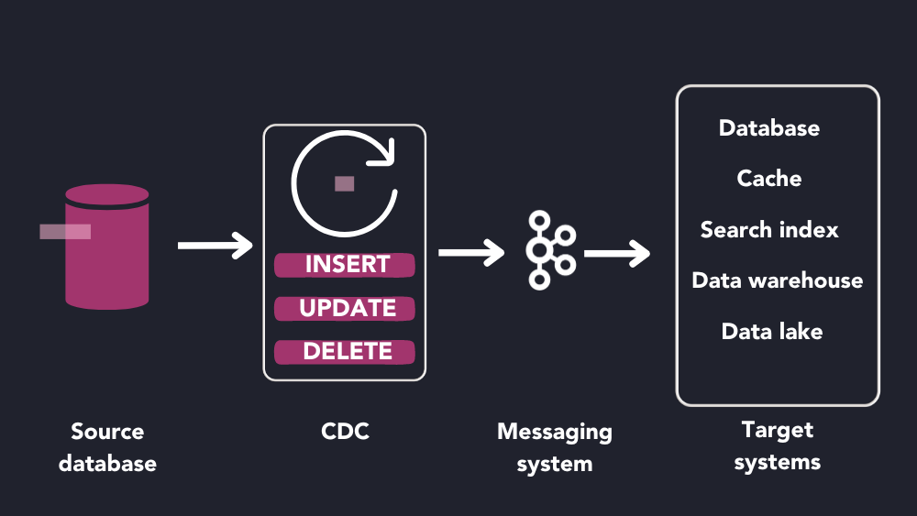
cdc
CDC (Change Data Capture) là phương pháp tự động theo dõi và ghi lại các thay đổi dữ liệu (thêm, sửa, xóa) ngay khi chúng xảy ra tại cơ sở dữ liệu nguồn để đồng bộ sang hệ thống đích. Thay vì sao chép lại toàn bộ dữ liệu, CDC chỉ lấy những phần dữ liệu bị biến động, giúp tối ưu hóa hiệu năng hệ thống một cách tối đa. Các cách thức hoạt động chính của CDC bao gồm:
Log-based CDC
Trigger-based CDC
Query-based CDC

Slide 8
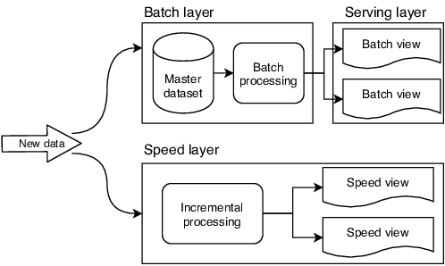
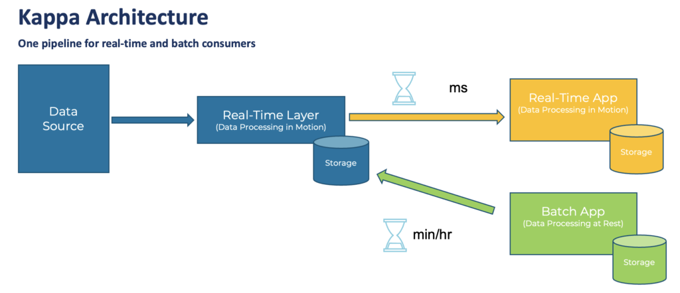
hybrid
Lambda architecture
Kappa architecture

Slide 9
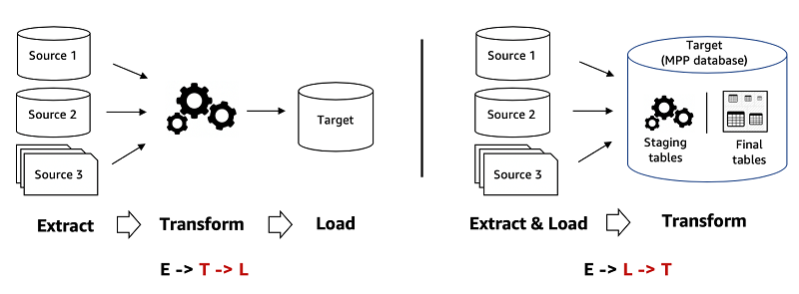
Etl vs ELT pipeline
Etl pipeline
Elt pipeline
ETL (Extract, Transform, Load) là quy trình tích hợp dữ liệu truyền thống, tập trung vào việc làm sạch và chuẩn hóa dữ liệu trước khi lưu trữ vào kho dữ liệu (Data Warehouse).
ELT (Extract, Load, Transform) là quy trình tích hợp dữ liệu hiện đại, tận dụng sức mạnh của điện toán đám mây để lưu trữ dữ liệu thô trước khi xử lý.

Slide 10
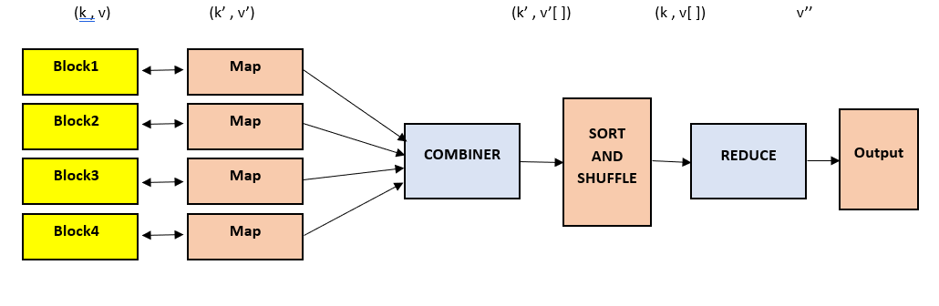
mapreduce
MapReduce là một mô hình lập trình và khung xử lý dữ liệu phân tán, bao gồm hai giai đoạn chính là Map và Reduce. Công nghệ này giúp chia nhỏ dữ liệu lớn để xử lý song song trên nhiều máy tính cùng lúc. MapReduce hoạt động dựa trên nguyên lý “mang tính toán đến nơi lưu trữ dữ liệu” (Data Locality) thay vì di chuyển dữ liệu qua mạng. Tận dụng kiến trúc Master-Slave:
ResourceManager của MapReduce phối hợp với NameNode của HDFS để biết chính xác vị trí các Block dữ liệu
NodeManager của MapReduce sẽ kích thích các tác vụ tính toán ngay trên DataNode tương ứng

Slide 11
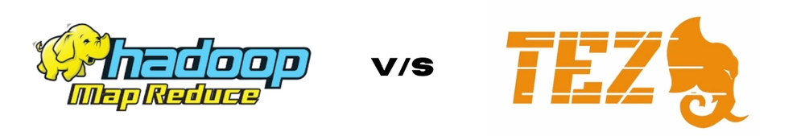
So sánh mapreduce và tez
mapreduce
Apache tez
Mặc dù từng được sử dụng rất nhiều trong giai đoạn Hadoop 1.x, MapReduce có những điểm yếu chí mạng về hiệu năng:
Lạm dụng ghi dữ liệu xuống đĩa cứng (I/O)
Mô hình xử lý quá cứng nhắc
Khởi tạo tác vụ chậm (High Latency)
Không tối ưu được cho các thuật toán lặp (Iterative Algorithms)
Apache Tez là một framework mã nguồn mở trên hệ sinh thái Hadoop, ra đời nhằm thay thế mô hình MapReduce thế hệ cũ có nhiều hạn chế khi xử lý các luồng dữ liệu phức tạp.
Mô hình dữ liệu DAG (Directed Acyclic Graph)
Bộ quản lý tài nguyên và điều phối tác vụ (Tez Engine & AM)
Khả năng tái cấu trúc đồ thị động (Dynamic Graph Reconfiguration)

Slide 12
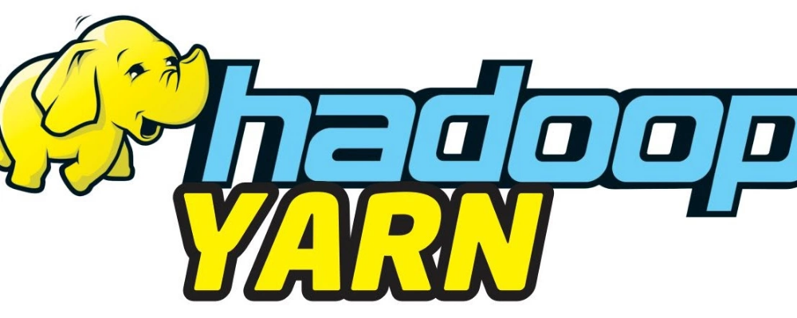
Yarn
YARN (Yet Another Resource Negotiator) là hệ điều hành phân tán và lớp quản lý tài nguyên của Apache Hadoop từ phiên bản 2.0 trở đi. Nếu như máy tính cần Windows hoặc Mac OS để quản lý RAM, CPU và chạy các phần mềm, thì một cụm hàm trăm hàng ngàn máy chủ Hadoop cần YARN để quản lý tài nguyên của toàn bộ các máy chủ đó và chạy các ứng dụng dữ liệu lớn. Trong kiến trúc Hadoop hiện đại, YARN đóng vai trò là cầu nối và trọng tài đứng giữa tầng lưu trữ dữ liệu và xử lý dữ liệu.

Slide 13
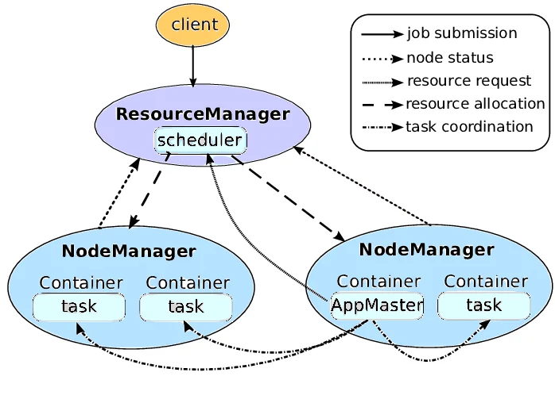
Kiến trúc và vai trò của yarn
YARN hoạt động theo mô hình Master-Slave với hai thành phần quản lý hạ tầng cố định và một phần linh hoạt theo ứng dụng:
ResourceManager (RM), trong đó có Scheduler và ApplicationsManager (AsM)
NodeManager (NM)
ApplicationMaster (AM)
Container (Thùng chứa tài nguyên)

